Slide 1
SVM 简介
平安科技数据平台部大数据挖掘组 程子鹏

Slide 2
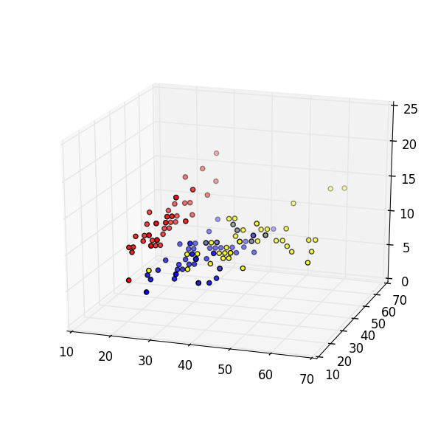
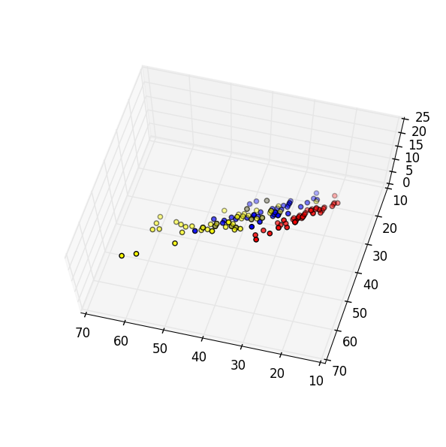
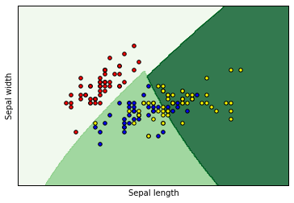
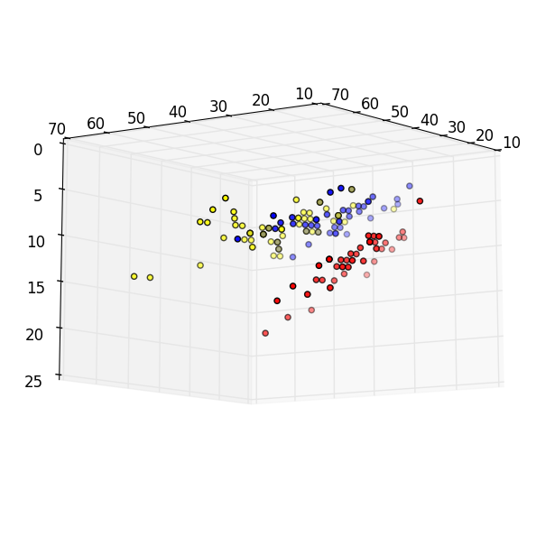
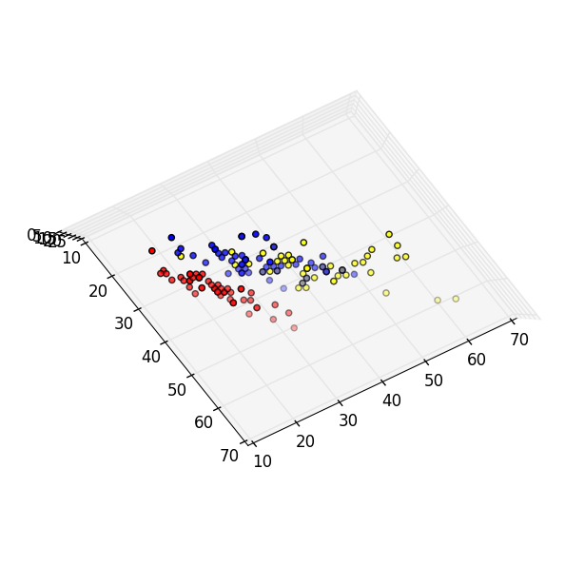
核函数的作用
PPT模板下载：www.1ppt.com/moban/ 行业PPT模板：www.1ppt.com/hangye/
节日PPT模板：www.1ppt.com/jieri/ PPT素材下载：www.1ppt.com/sucai/
PPT背景图片：www.1ppt.com/beijing/ PPT图表下载：www.1ppt.com/tubiao/
优秀PPT下载：www.1ppt.com/xiazai/ PPT教程： www.1ppt.com/powerpoint/
Word教程： www.1ppt.com/word/ Excel教程：www.1ppt.com/excel/
资料下载：www.1ppt.com/ziliao/ PPT课件下载：www.1ppt.com/kejian/
范文下载：www.1ppt.com/fanwen/ 试卷下载：www.1ppt.com/shiti/
教案下载：www.1ppt.com/jiaoan/ PPT论坛：www.1ppt.cn
kernel trick
将样本空间映射到特征空间，使得低维时非线性可分问题变成线性可分
样本空间为二维，经二次多项式核映射到三维空间
来自 sklearn.datasets 的 iris 数据集

Slide 3
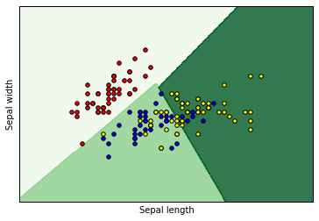
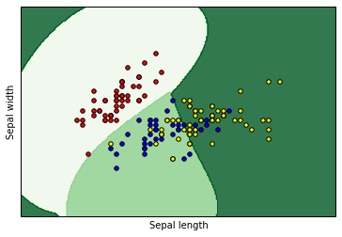
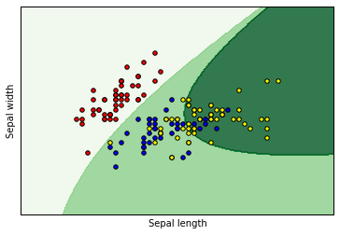



核函数的选择
线性核
高斯核 (RBF)
多项式核
$$x_{i}^{T}x_{j}$$
$$exp⁡(−γ{\left|x_{i}−x_{j}\right|}^{2})$$
$${\left(x_{i}^{T}x_{j}\right)}^{d}$$
训练集不大，feature 比较多的时候，用线性的核
训练集相对可观，而 feature 比较少，用非线性的核
feature 少，训练集非常大，用线性的核

Slide 4

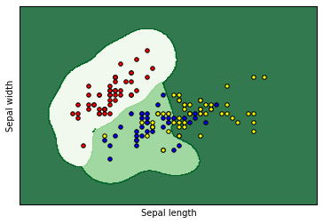
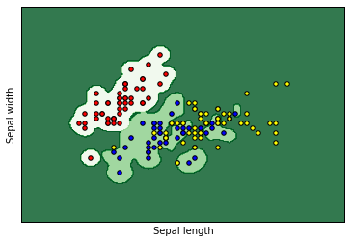



高斯核 gamma 的选择
$$γ=0.7$$
$$γ=7$$
$$γ=70$$
gamma 决定一个单独样本的影响力，越大越易影响附近点

Slide 5
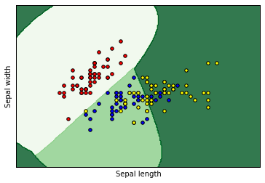
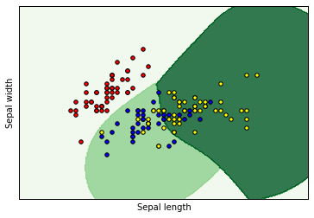




惩罚系数 $C$ 的选择
$$C=0.1$$
$$C=1$$
$$C=10$$
惩罚加大时， 能将更多样本正确划分

Slide 6

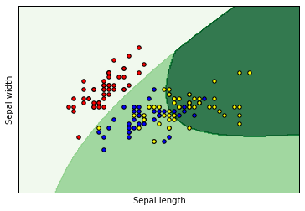
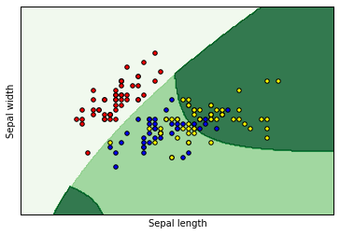
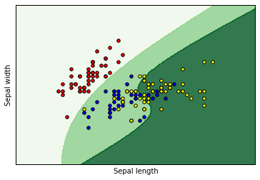
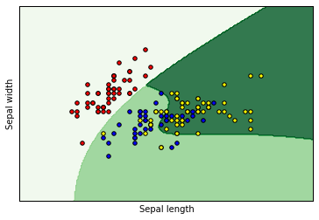
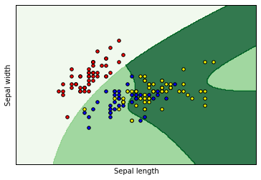





多项式核 degree 与 coef0 的选择
$$d=3$$
$$d=5$$
$$coef0=0$$
$$coef=1$$
$$coef0=10$$

Slide 7

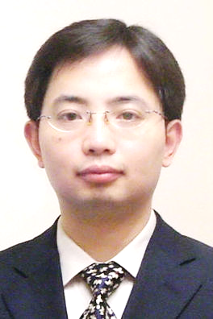
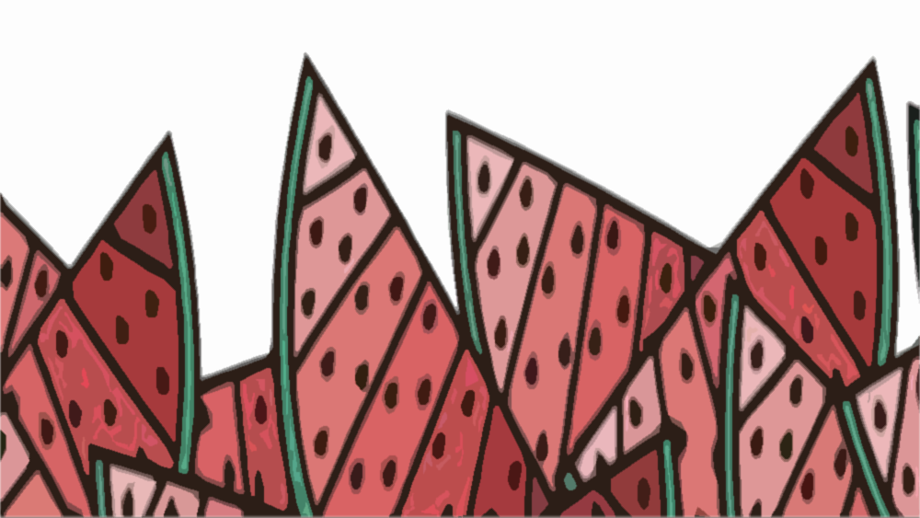
SVM 与文本分类
PPT模板下载：www.1ppt.com/moban/ 行业PPT模板：www.1ppt.com/hangye/
节日PPT模板：www.1ppt.com/jieri/ PPT素材下载：www.1ppt.com/sucai/
PPT背景图片：www.1ppt.com/beijing/ PPT图表下载：www.1ppt.com/tubiao/
优秀PPT下载：www.1ppt.com/xiazai/ PPT教程： www.1ppt.com/powerpoint/
Word教程： www.1ppt.com/word/ Excel教程：www.1ppt.com/excel/
资料下载：www.1ppt.com/ziliao/ PPT课件下载：www.1ppt.com/kejian/
范文下载：www.1ppt.com/fanwen/ 试卷下载：www.1ppt.com/shiti/
教案下载：www.1ppt.com/jiaoan/ PPT论坛：www.1ppt.cn
线性核 SVM 迄今是文本分类的首选技术，一个可能的重要原因是，若将每个单词作为文本数据的一个属性，则该属性空间的维数很高，其描述能力足以将不同文本“打散”。
周志华

